Slide 1
Дециметр
Презентация к уроку по учебному предмету «Математика»
в 1 классе на тему «Дециметр»
Рубцова Светлана Юрьевна, учитель начальных классов ,
МБОУ СОШ №3 им. А. С. Пушкина г. Пятигорска

Slide 2
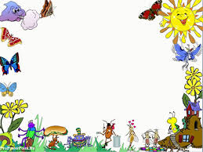
Организация внимания
Долгожданный дан звонок –
Начинается урок.
Каждый день – всегда, везде,
На занятиях, в игре,
Смело, чётко говорим
И тихонечко сидим.

Slide 3
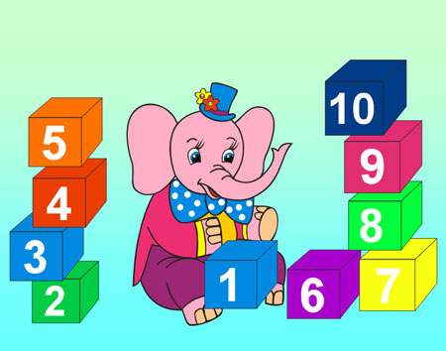
Веселый счет - прямой
- обратный

Slide 4
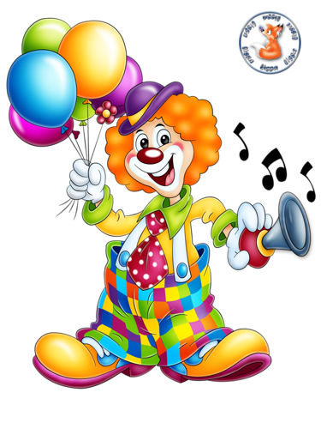
Веселый счет - прямой - обратный

Slide 5
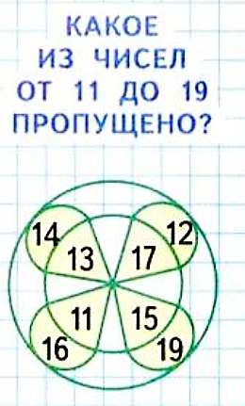
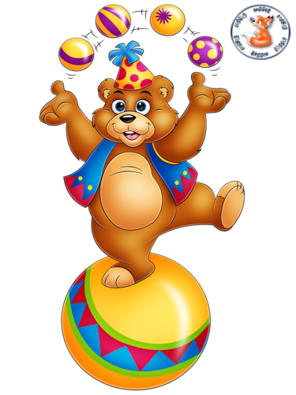

Slide 6
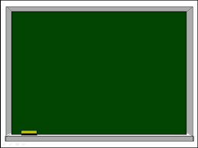




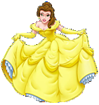

Математический диктант
9-6
= 3
9-9+1
= 1
3+5
= 8
= 2
10-8
8-6
= 2
2+5+3
= 10

Slide 7


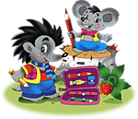
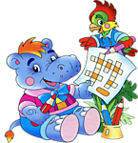
Устный счет
Уменьшить на 1
12 | 14 | 17 | 20
Увеличить на 1
15 | 10 | 9 | 19

Slide 8
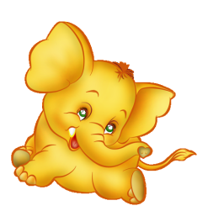






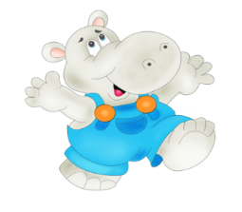

1, 2, 3, 4, 5 — все умеем мы считать.
Раз! Подняться, потянуться.
Два! Согнуться, разогнуться.
Три! В ладоши три хлопка, головою три кивка.
На четыре — руки шире.
Пять — руками помахать.
Шесть — за парту тихо сесть.

Slide 9
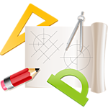


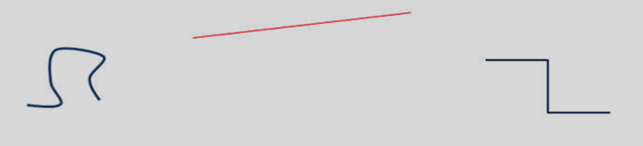
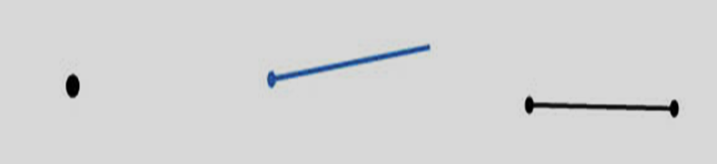
Повторение геометрических фигур

Slide 10
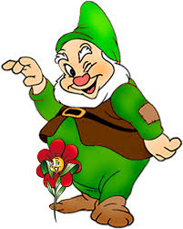
Загадка
Я люблю прямоту
и сама прямая.
Сделать ровную черту
Всем я помогаю.
линейка

Slide 11
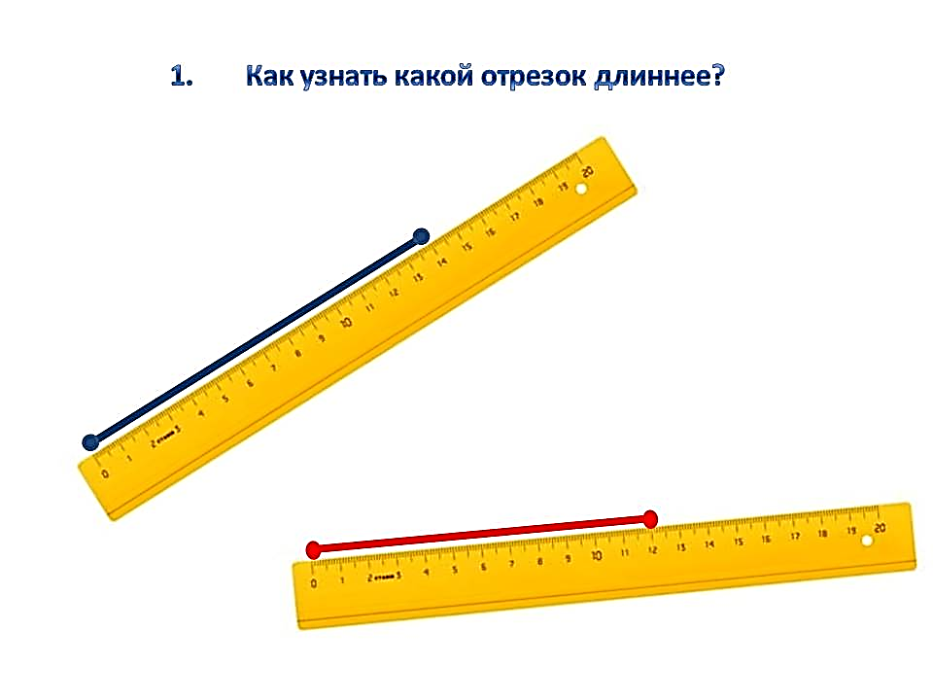

Slide 12
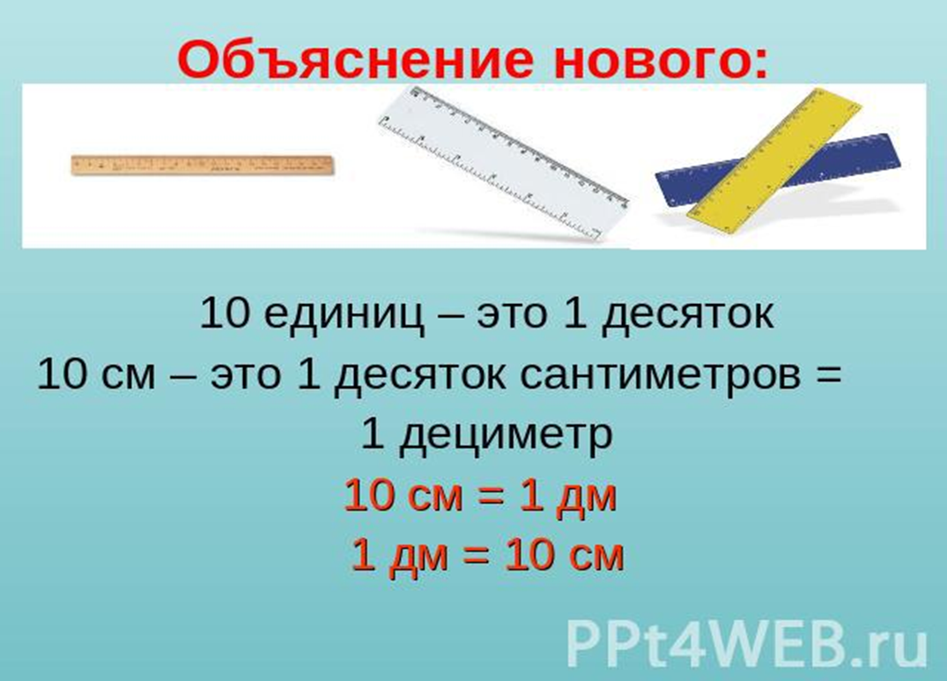

Slide 13
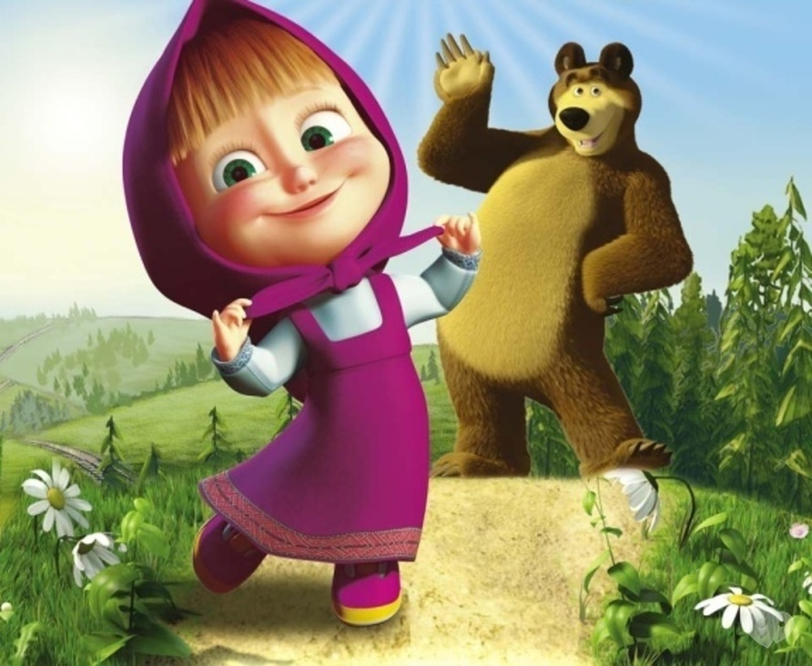


Slide 14
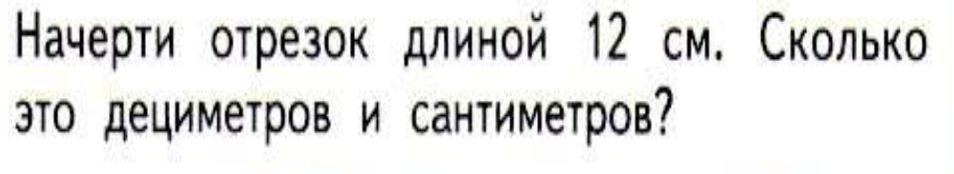


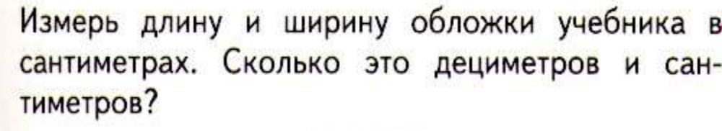
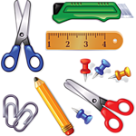

Slide 15
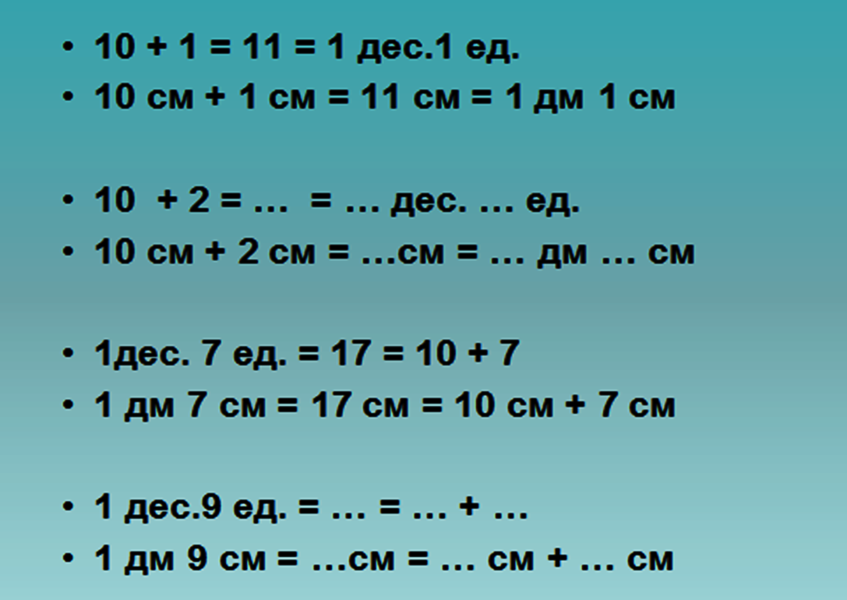

Slide 16
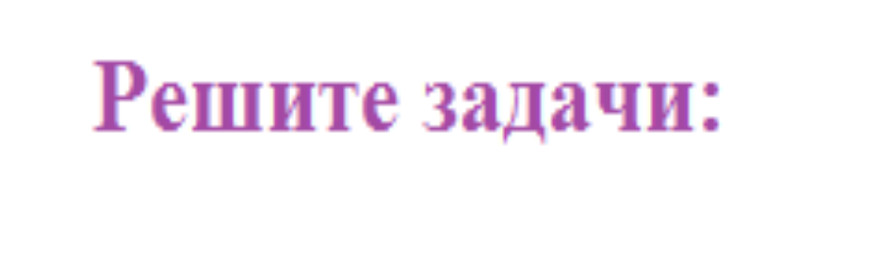


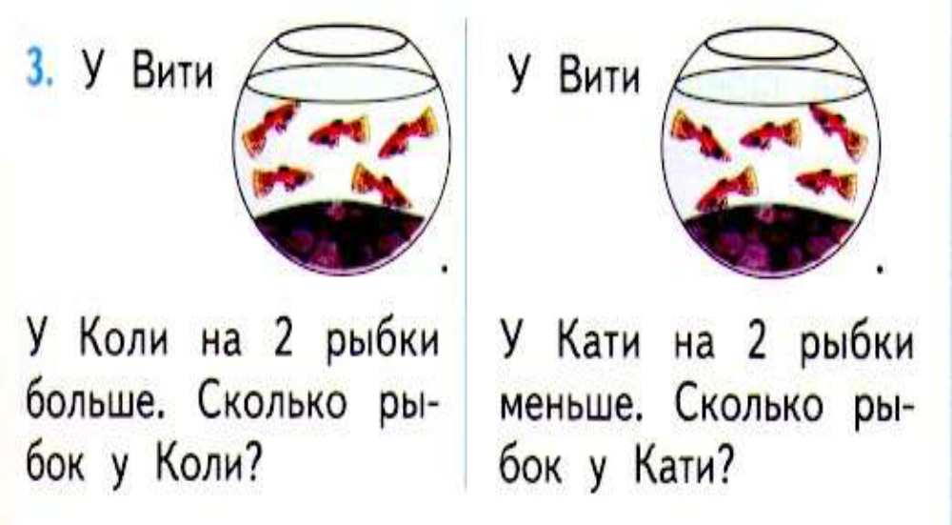


Slide 17
У Лены было 6 карандашей. Мама купила ещё 4 карандаша. Сколько карандашей стало у Лены?
В корзине лежало 8 картофелин. Из 4 картофелин сварили суп. Сколько картофелин осталось лежать в корзине?
В парке растут 4 берёзы и ёлочки. Сколько ёлок растёт в парке, если известно, что ёлочек растёт на 3 дерева больше, чем берез?

Slide 18
